Slide 1
Проект средней группы «Моя Семья»
Муниципальное казенное дошкольное образовательное учреждение
«Детский сад №52 пгт.Дружинино»
Воспитатель: Абдуллина А.А.

Slide 2
Вид проекта: социально-личностный.
Продолжительность проекта: краткосрочный (с 03.по 11.12.2020г).
Участники проекта: дети, воспитатель, родители.

Slide 3
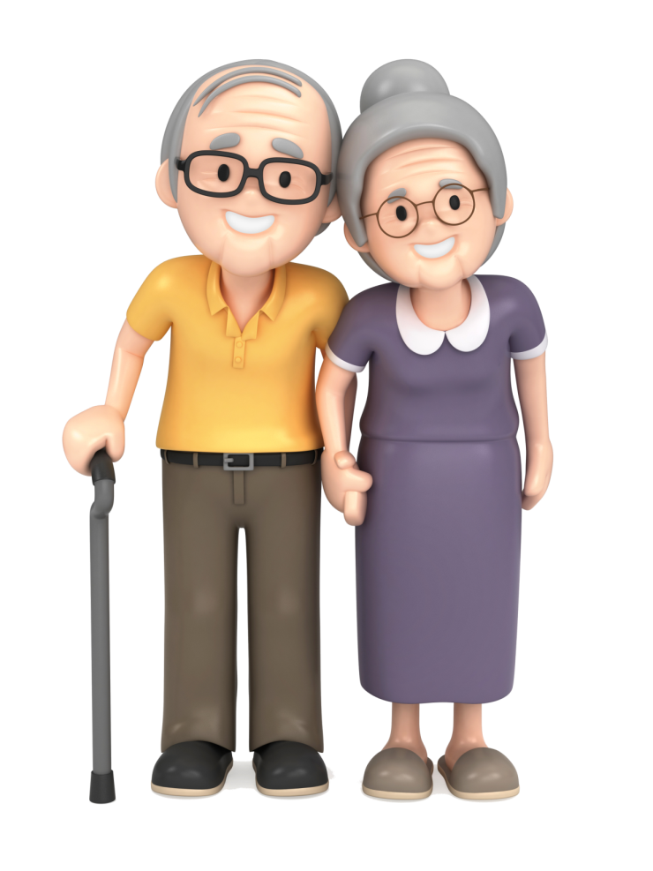
Проблема: не все дети знают, что с ними проживают братья и сестры, называя их друзьями. Не знают как зовут их родителей по имени и отчеству. Не знают кем работают родители. Многие дети не могут объяснить значимость семьи для человека. У детей нечеткие, неясные, несформированные представления о семье.

Slide 4
Актуальность проекта:
Семья - это первый социальный институт, с которым ребенок встречается в жизни, частью которого является. Семья занимает центральное место в воспитании ребёнка, играет основную роль в формировании мировоззрения, нравственных норм поведения, чувств, социально-нравственного облика и позиции малыша. В семье воспитание детей должно строиться на любви, опыте, традициях, личном примере из детства родных и близких. И какую бы сторону развития ребёнка мы не рассматривали, всегда окажется, что главную роль в становлении его личности на разных возрастных этапах играет семья. В современных условиях, когда большинство семей озабочено решением проблем экономического, а порой физического выживания, усилилась тенденция самоустранения многих родителей от решения вопросов воспитания и личностного развития ребёнка. Родители, не владея в достаточной мере знанием возрастных и индивидуальных особенностей развития ребёнка, порой осуществляют воспитание вслепую, интуитивно. Всё это, как правило, не приносит позитивных результатов. А семья для малыша - это мир, в котором закладываются основы морали, отношения к людям. Членов семьи объединяет кровное родство, любовь, общие интересы. В Семейном кодексе говорится: «Родители являются первыми педагогами». Это действительно так. Воспитательное влияние семьи велико и, к сожалению, не всегда позитивно. От того, каков психологический климат в семье, какие сложились отношения, традиции, обычаи, во многом зависит личность ребёнка в будущем. Там, где родители в семьях уделяют большое внимание формированию традиций и обычаев семьи, дети более уверенно входят в мир взрослых, социализируются.

Slide 5
Цель: формирование у детей нравственно – патриотических чувств, воспитание у дошкольников любви к малой Родине – своей семье.
Задачи:
Формировать у детей представления о семье, профессии родителей.
Воспитывать у детей любовь и уважение к членам семьи, учить проявлять заботу о родных людях.
Совершенствовать стиль партнёрских отношений. Развивать коммуникативные навыки детей.
Обогащать детско-родительские отношения опытом совместной творческой деятельности.

Slide 6
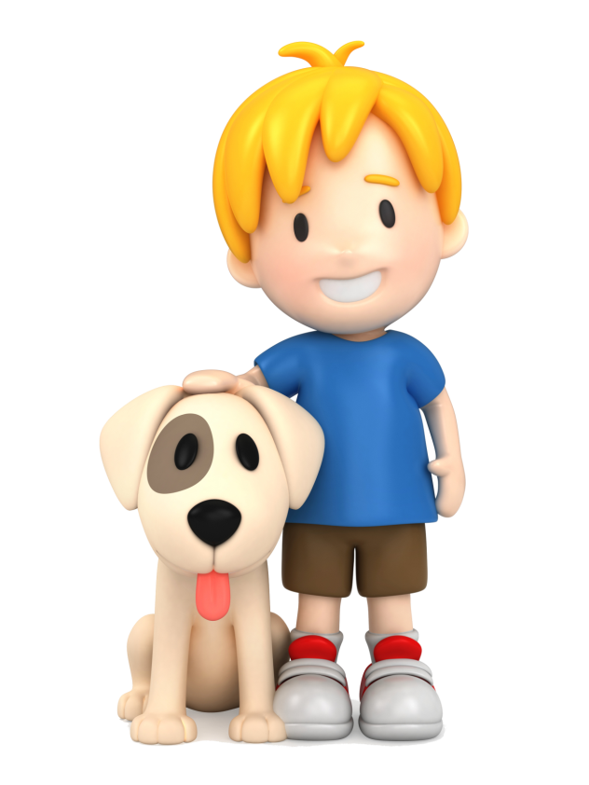
Ожидаемые результаты:
Знание детьми информации о своей семье.
Понимание детьми значимости семьи в жизни каждого человека.
Умение организовать сюжетно-ролевые игры на основе имеющихся знаний о семье.
Проявление заботы и уважения ко всем членам семьи.

Slide 7
Формы реализации проекта:
непосредственно образовательная деятельность;
игры;
беседы;
консультации родителям;
просмотр мультфильмов, презентаций.

Slide 8
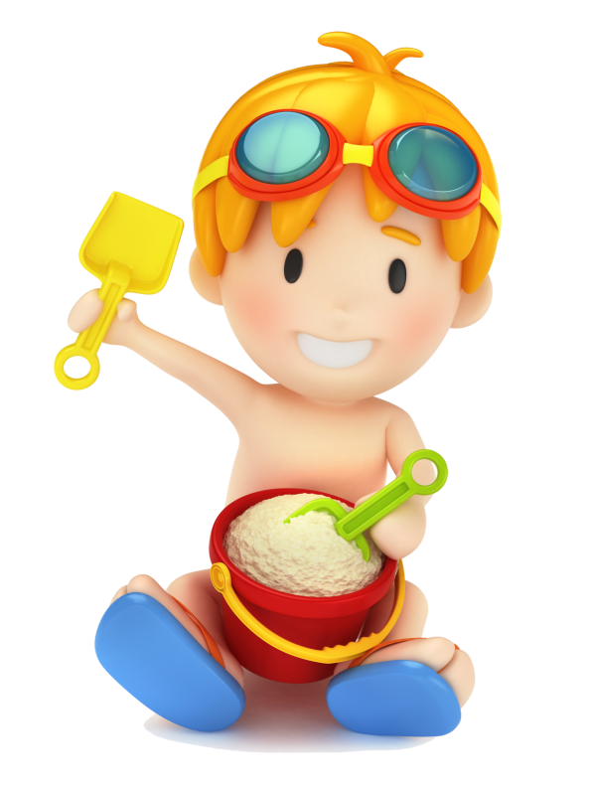
Этапы проекта
I. Подготовительный этап.
Подобрать дидактический материал, наглядные пособия, стихи по теме проекта, сказки и рассказы, пословицы и поговорки, пальчиковые гимнастики и физминутки по теме проекта.
Подготовить консультации для родителей, картотеку бесед по теме проекта.
Составить перспективный план.

Slide 9
II. Основной этап.
Дидактические игры - «Ласковое слово», «Собери портрет», «Маленькие помощники», «Закончи предложение», «Кто старше?», «Кто младше?», «Родственные отношения», «Чудесный мешочек», «Назови по имени», «Найди и назови», «Кто главный?», «Как зовут членов семьи», «Моя семья», «Собери семью».
Сюжетно-ролевые игры - «Семья», «День рожденья», «Магазин», «Больница» «Утро в семье», «Обед в семье», «Папа – хороший хозяин», «У нас в семье – младенец», «Вечер в семье», «Мама укладывает детей спать», «Выходной день в семье», «В семье заболел ребенок», «Помогаем маме стирать белье», «Большая уборка дома», «Праздник в семье: мамин день, Новый год, день рождения»., .
Строительные игры «Мебель для дома».
Пальчиковые игры - «Дружная семейка», «Наши мамы», «Малыш», «Семья».
Беседы с детьми - «Моя семья», «Мои братья и сестры», «Мой день дома», «Выходной день в нашей семье», «Я и мой папа», «Наши бабушки и дедушки», «Традиции в нашей семье», «О том, как нужно вести себя с мамой, папой и остальными членами семьи».

Slide 10
Речевое развитие - заучивание и чтение стихотворений о семье , обсуждение пословиц и поговорок, отгадывание загадок, чтение художественных произведений о семье: «Сестрица Алёнушка и братец Иванушка», «Гуси-лебеди», «Синяя чашка» М. Матвеева, «Теплый хлеб» К. Паустовский, «Сказка об умном мышонке» С. Маршак, «Мамина работа» Е. Пермяк, «Чем пахнут ремесла» Д. Родари, «Мамина дочка» В. Белов, «Косточка» К. Ушинский , «Как Вовка бабушек выручил» А.Барто, «У бабушки дрожат руки» В. Сухомлинский, «Похищенное имя» Шорыгина Т. А., «Посидим в тишине» Е.Благинина.
Художественно-эстетическое развитие Рисование карандашами «Моя семья» ,Рисование пальчиком «Мой дом», Рисование красками «Моя любимая мама«, Аппликация " Моя рука-моя семья" (рука в руке), Лепка "Семейный талисман" (божья коровка)
Мероприятие во взаимодействии с семьей
Консультация «Мама, папа, я – счастливая семья или незабываемый выходной».
Рассказы родителей о своей профессии.
Выпуск стенгазеты «Моя семья».

Slide 11
III. Заключительный этап.
Подведение итогов проекта.
Итог:
У детей расширилось представление о членах семьи, стали называть кем работают родители. Умеют организовывать сюжетно-ролевые игры на основе имеющихся знаний о семье.
Проявляют заботы и уважение ко всем членам семьи. Родители приняли активное участие в реализации проекта.

Slide 12
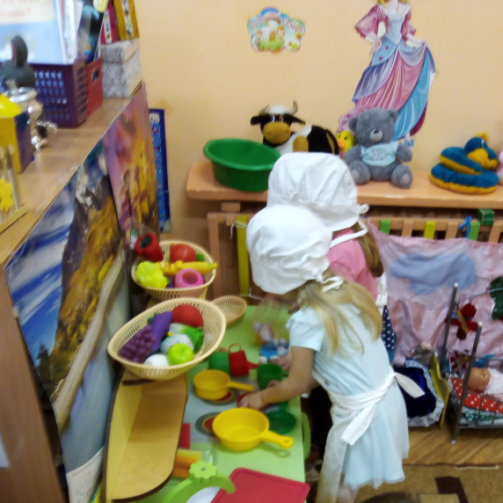
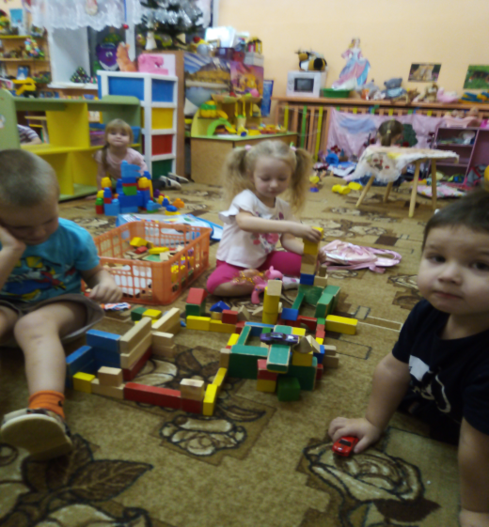
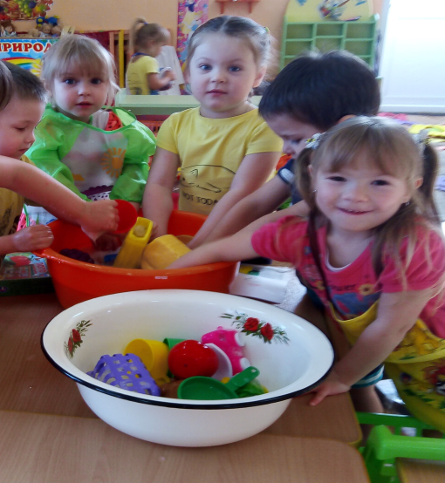
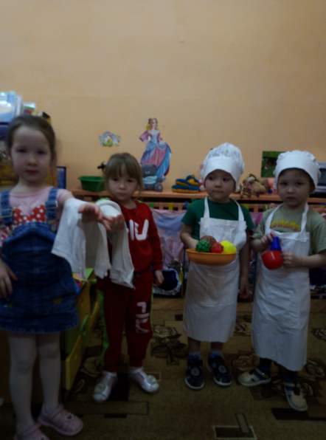
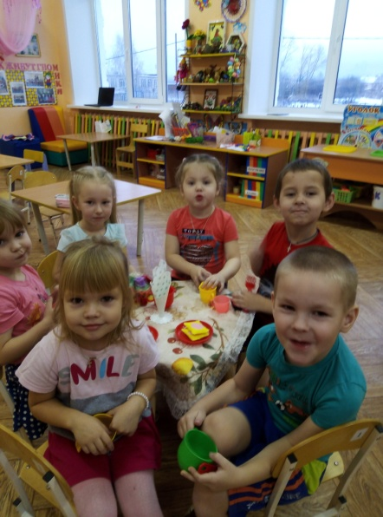
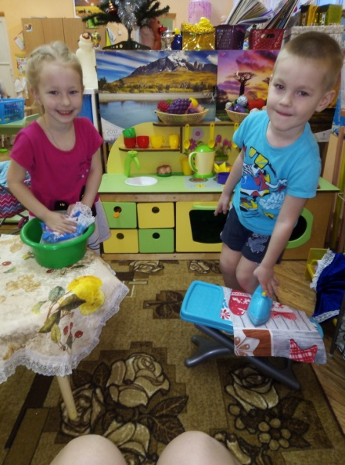
Игровая деятельность дошкольников

Slide 13
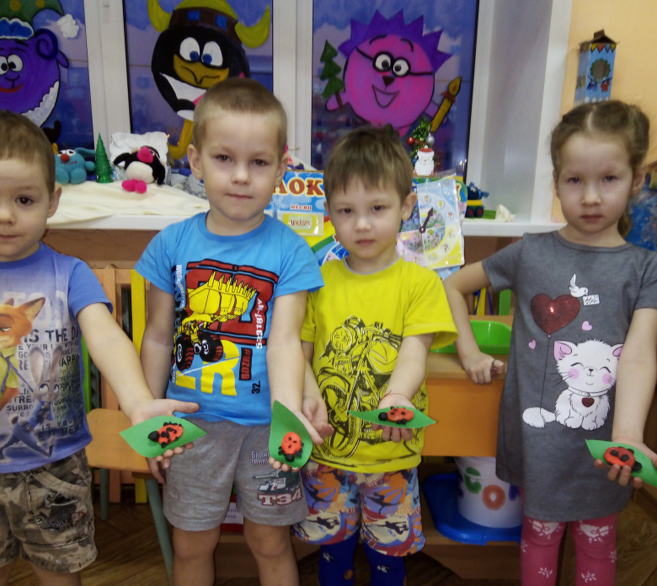
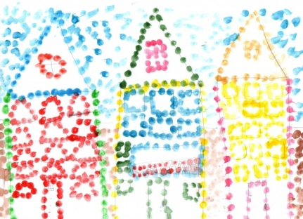
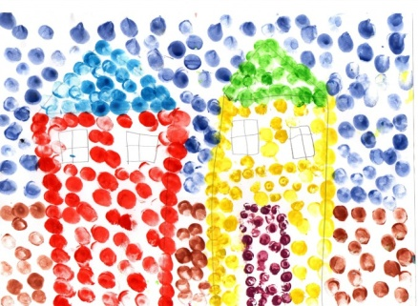
Художественно-эстетическое развитие
ЛЕПКА ТАЛИСМАН СЕМЬИ «БОЖЬЯ КОРОВКА»
РИСОВАНИЕ ПАЛЬЧИКОМ «МОЙ ДОМ»

Slide 14
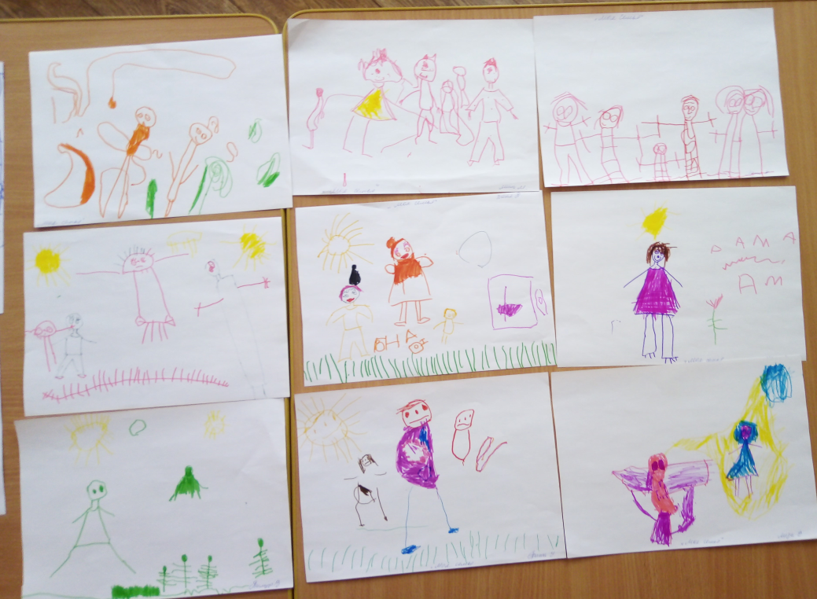
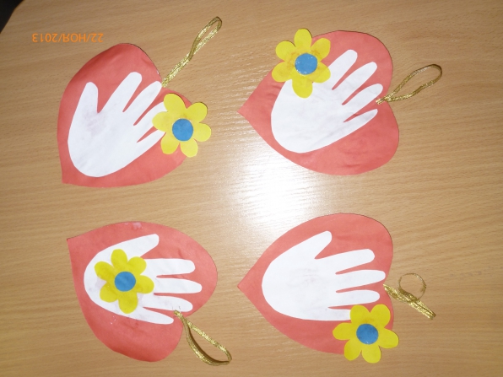
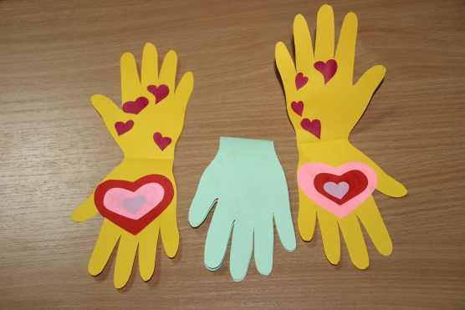
РИСОВАНИЕ КАРАНДОШОМ «МОЯ СЕМЬЯ»
АППЛИКАЦИЯ «РУКА В РУКЕ»

Slide 15
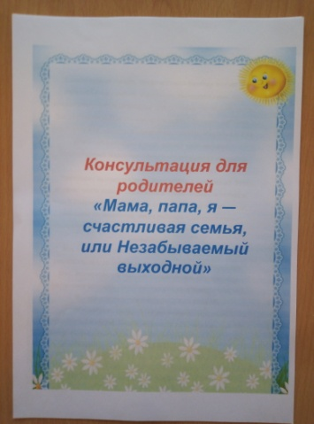
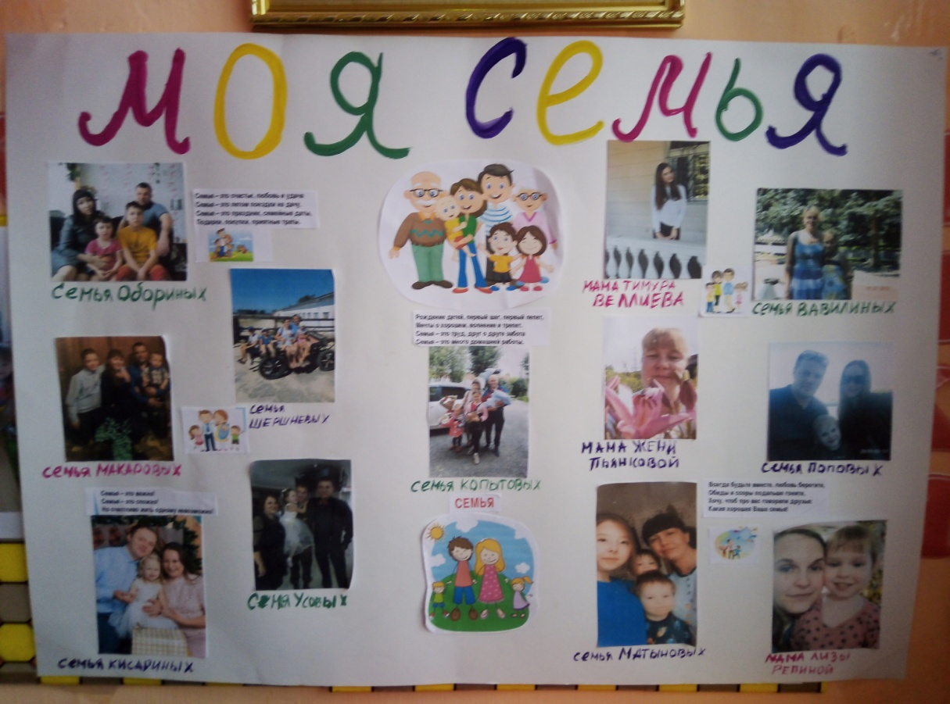
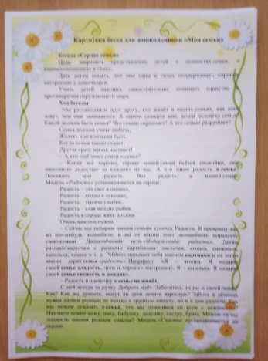
Взаимодействие с семьёй

Slide 16
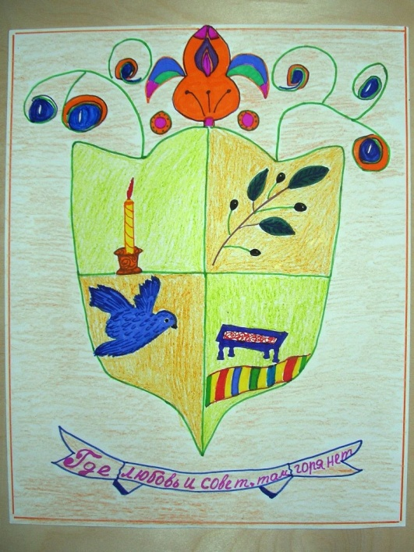
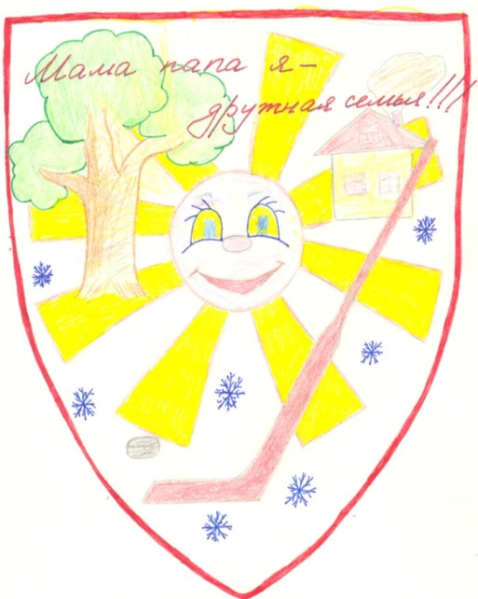
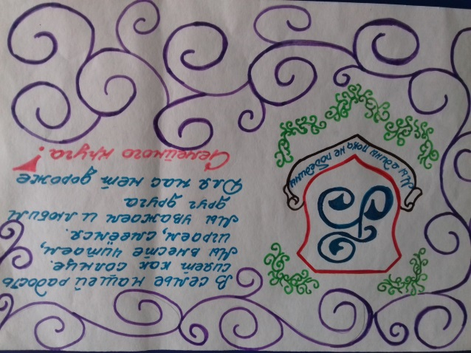
Герб семьи

Slide 17
Стихи по теме проекта
Я братом своим очень-очень горжусь И в этом всем с радостью вновь признаюсь! Знакомы с рожденья и с детства дружны, Поэтому очень друг другу нужны! Спасибо за то, что ты добр и умён, Отзывчив, надёжен, красив и силён! Готов ты помочь и понять меня рад, Ты — самый хороший и преданный брат!
Сестра моя,
Родной мой человек,
Сестра моя,
Любимая на век.
Сестра моя,
Взрослеем на глазах,
И молоко давно,
Обсохло на губах.
Сестра моя,
Ты старше и умнее,
А в зеркало взглянёшь,
Ещё и красивее.
«Семья – большое счастье!»
У каждого на свете
Должны быть папа с мамой –
У тех, кто всех послушней,
И непослушных самых.
У каждого на свете
Должны быть братья, сёстры…
Чтоб жизнь была весёлой
И от улыбок пёстрой.
У каждого на свете:
Детишек, птиц, зверья,
Должны быть те, кто дорог –
Родимая семья!
У каждого на свете
Должны быть папа с мамой,
Семья большое счастье –
Подарок самый-самый!
Моя Мама
Только просыпаюсь, улыбаюсь я, Солнышко целует ласково меня. Я смотрю на солнце — маму вижу я, Солнце — это мама милая моя! Наступает вечер, скоро спать пойду, И качает ветер раннюю звезду. Песенку о звездах снова слышу я: Напевает мама милая моя!
Стихи о папе
Папа! Ты самый сильный.
И всех на свете умней.
Ещё ты самый красивый
И всех веселей и добрей.
Конечно же, все мечтают
Похожим быть на тебя,
Но мы-то с тобой точно знаем:
Твоё отражение — Я!

Slide 18
Физминутки
Физминутка «Семья»
Раз, два, три, четыре (хлопки в ладоши)
Кто живет у нас в квартире? (повороты в стороны с подниманием плеч)
Раз, два, три, четыре, пять
(Хлопки в ладоши)
Всех могу пересчитать;
(указательным пальцем пересчитывают)
Папа, мама, брат, сестренка,
Кошка Мурка, два котенка,
Мой щегол, сверчок и я-
Вот и вся наша семья! (загибают поочередно пальцы на руке)
Физминутка «Семейная зарядка»
Осенью, весною,
Летом и зимой.
Мы во двор выходим
Дружною семьёй.
Встанем в круг, и по порядку
Каждый делает зарядку.
Мама руки поднимает.
Папа бодро приседает.
Повороты вправо-влево
Делает мой братик Сева.
А я сам бегу трусцой
И качаю головой.

Slide 19
Пальчиковые гимнастики
Дружная семейка Раз уселась на скамейке/ Наша дружная семейка: (пальцы сжаты в кулак) Самой первой села мама, (разогнуть большой палец) Рядом — строгий наш отец. (разогнуть указательный) Следом братец и сестрица. (разогнуть средний и безымянный) Ну а мне где поместиться (разогнуть мизинец)
Семья
Кто приехал?(пальцы обеих рук сложены вместе)
Мы, мы, мы!(быстро хлопают кончики больших пальцев)
Мама, мама, это ты?(хлопают кончики указательных)
Да, да, да!(хлопают кончики больших пальцев)
Папа, папа, это ты?(хлопают кончики средних)
Да, да, да!(хлопают кончики больших пальцев)
Братец, братец, это ты?(хлопают кончики безымянных)
Да, да, да!(хлопают кончики больших пальцев)
Ах, сестричка, это ты?(хлопают кончики мизинцев)
Да, да, да!(хлопают кончики больших пальцев)
Все мы вместе, да, да, да!(хлопаем в ладоши)

